Slide 1
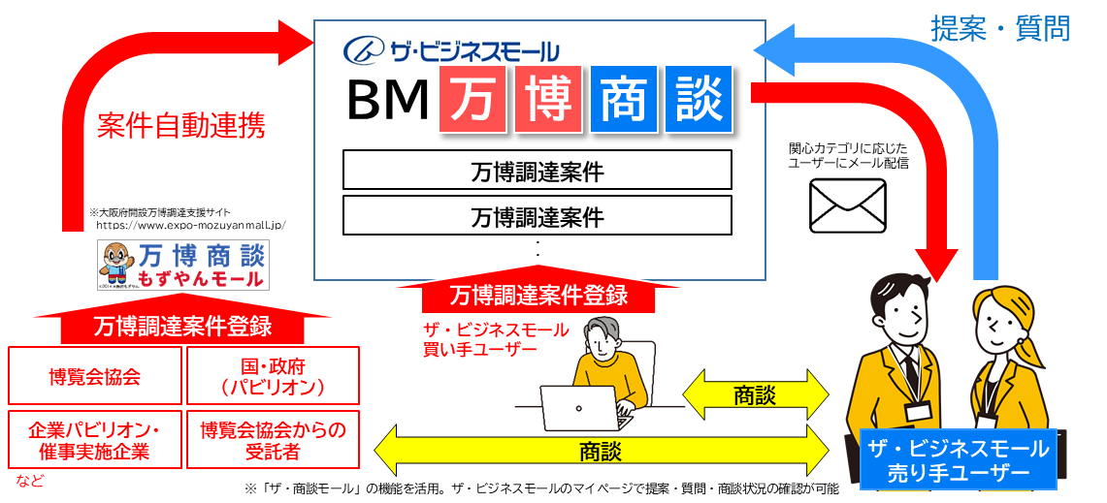
ザ・ビジネスモールと万博商談もずやんモールの関係性
もずやんモールに登録された案件は、ザ・ビジネスモール内に開設されている特設ページ「BM万博商談」に自動連携されます。また、「BM万博商談」に登録された案件も、もずやんモールに自動連携されます。
BMユーザーは、BM内の機能を活用してもずやんモールに登録された案件への提案・質問が可能なシステムとなっています。また、もずやんモールユーザーも、もずやんモールの機能を活用して、BM万博商談に登録された案件への提案・質問が可能です。

